Slide 1


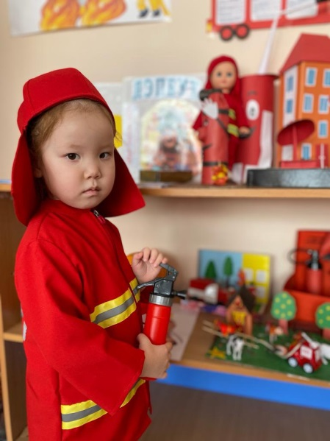
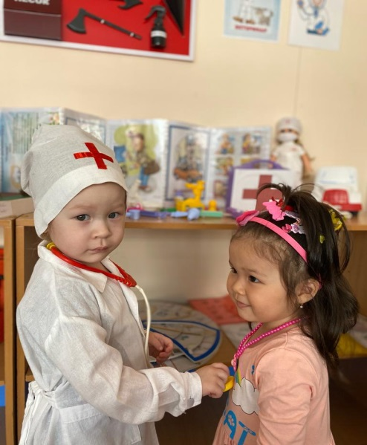
1
Ежеквартальная газета
№3
2022
Вести сада
«Дошкольник и профессия»
Интеллектуальная игра «Что? Где? Когда?»
Консультация для родителей: «Роль семьи в правильном профессиональном самоопределении ребенка»
Конкурс чтецов «Все профессии хороши»
Смотр - конкурс «Создание предметно-развивающей среды для ранней профориентации дошкольников»
Творческая выставка «Все работы хороши»
Семейный творческий конкурс «Книжки-малышки»
Кроссворд «Профессии»

Slide 2
2

Slide 3
Интеллектуальная игра «Что? Где? Когда?»
3
Мақсаттары/Цели:
1.Тәрбиелік- воспитательная: Воспитание у детей уважения к людям разных профессий.
2.Дамытушылық развивающая: Развитие разговорной речи, внимания, памяти, умения отвечать на вопросы, логического мышления. Расширение словарного запаса, развитие выразительности речи; умения лексически правильно строить предложения.
3.Оқыту- обучющая: Систематизирование знаний детей о людях разных профессий.
Продолжать учить детей определять профессию по описанию, пользоваться обобщающим словом"профессия".
Обучение детей умению называть профессиональные качества людей различных профессий. Закрепление знаний об орудиях труда. Закрепление умения работать с мнемотаблицей, кругами Луллия, кубиком Блума, а также продолжать учить составлять синквейн.
Педагогикалық технологиялар /пед.технологии: здоровьесберегающая, коммуникативно –языковая, инновационные.
Ресурстармен қамтамасыз ету/Ресурсное обеспечение: волчок, конверты с вопросами, интерактивная доска, ноутбук, видео с вопросами, изображение воспитателя, пожарного, людей разных профессий, мнемотаблица, круги Луллия, кубик Блума, черный ящик, зеркало, клеенки, салфетки, тарелочки с заготовками украшений для торта, клей карандаш, изображение торта.
1.Ұйымдастырушылық кезеңі/организационный момент
Воспитатель: Ребята, сегодня почтальон принёс к нам в группу письмо от Мудрой Совы. Хотите узнать, что она пишет?
Дети: Да
Воспитатель читает письмо:
«Ребята, я слышала о вас много хорошего. Знаю, что вы знаете много профессий.

Slide 4
Приглашаю вас на игру «Что? Где? Когда?».
- Ребята, принимаем приглашение Мудрой Совы?
Дети: Принимаем.
Воспитатель: - Внимание! Внимание! Сегодня в нашей группе «Ласточка» проводится игра «Что? Где? Когда?».
Воспитатель: - Но вначале игры предлагаю детям ответить на следующие вопросы: " Что такое профессия?"
Дети: Профессия, это дело, работа, которой занимается человек.
Воспитатель: Как получить профессию?
Дети: Чтобы получить профессию надо учиться, получить специальные знания.
2. Негізі бөлімі/основная часть
Предлагает пройти к столу (звучит музыка- заставка к игре) и выбрать капитана команды.
Сегодня против Вас будут играть сотрудники нашего сада.
Воспитатель: -Начинаем нашу игру. Право вращать волчок предоставляется …. (имя ребенка).
Против знатоков играет медицинская сестра нашего сада Устюжанина Татьяна Станиславовна! Внимание на экран:
-Здравствуйте, дорогие ребята! Расскажите о моей профессии с помощью мнемотаблицы!
Воспитатель: -Предлагает выбрать отвечающего, на экране появляется мнемотаблица. (После ответа, звучит музыка, на экране :изображение доктора)
- Знатоки успешно справились с заданием и наш счет 1:0 в пользу Знатоков.
(Звучит музыка, волчок вращает следующий ребенок. Стрелка указывает на следующий конверт)
Обращает внимание на экран. Против знатоков играет музыкальный работник нашего сада – Абдуалиева Анета Евгеньевна:
-Здравствуйте, ребята , расскажите с помощью кругов Луллия, какие предметы в своей работе применяют: продавец, швея, строитель и назовите их место работы.
Предлагает посовещаться и ответить на вопросы.
4

Slide 5
Воспитатель: -Молодцы, справились с заданием. Счёт 2:0.
-Продолжаем игру, крутим волчок.
Внимание на экран! Против знатоков играет психолог нашего сада :Бабий Оксана Валентиновна:
-Здравствуйте, ребята! Перед вами волшебный куб. Назовите, что это за куб и расскажите с помощью кубика о профессии пожарного.
-Называют кубик Блума и отвечают:
Назови – пожарный
Почему- почему у пожарного специальная форма одежды
Объясни- Зачем нужна профессия пожарного
Предложи- Твои действия в случае возникновения пожара
Придумай- Что может произойти , если не будет профессии пожарного
Поделись- Какие качества нужны для успешной работы пожарного
Воспитатель: - Молодцы справились с заданием (на экране изображение пожарного), и счет становится …3:0
-Продолжаем игру, крутим волчок.
Внимание музыкальная пауза! Обращает внимание на экран (на экране видео изображение)
Предлагает встать и исполнить песню о профессиях на английском языке.
Продолжаем крутить волчок .
Против знатоков играет воспитатель нашей группы Текаева Виктория Юрьевна!
- Здравствуйте , ребята! Составьте синквейн о моей профессии.
(На экране изображение воспитателя)
- Воспитатель: - Молодцы, знатоки, вы снова справились с заданием, и счет становится …. 4:0
- Воспитатель- продолжаем игру, крутим волчок.
Черный ящик!
5

Slide 6
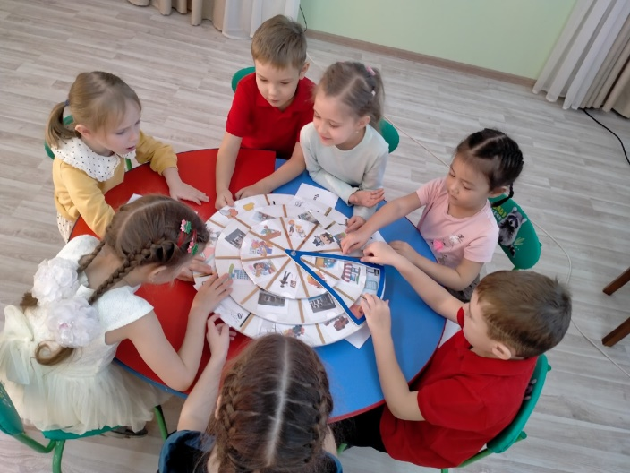
Внимание на экран, против вас играет инструктор по физической культуре- Утарбаева Ардак Жумановна !
Я, моя мама и дочь Дильназ , пришли в Салон красоты. Вошли они в зал и увидели «его». Мама посмотрела и сказала: «Как я постарела». Я посмотрела и улыбнулась. А дочь, взглянув на «это» произнесла: «Хочу такое же круглое».
Назовите, какой предмет лежит в чёрном ящике. (зеркало).
-Подумайте и скажите какой предмет лежит в чёрном ящике.
Счет в пользу знатоков 5:0
Воспитатель: Продолжаем игру , крутим волчок.
Внимание на экран! Против Вас играет повар нашего сада- Ибрагимова Людмила Михайловна!
-Здравствуйте , дорогие ребята! У меня сегодня день рождения! Я приготовила заготовки тортов и не успела их украсить. Помогите мне украсить торты к празднику!
Предлагает пройти к столу и украсить торты, наклеить украшения на готовый торт. (на столе изображение тортов, бумажные украшения, клей- карандаш, салфетки и клеенки)
Воспитатель: - С этим заданием вы тоже справились и счёт становится 6:0, победила команда Знатоков.
6

Slide 7
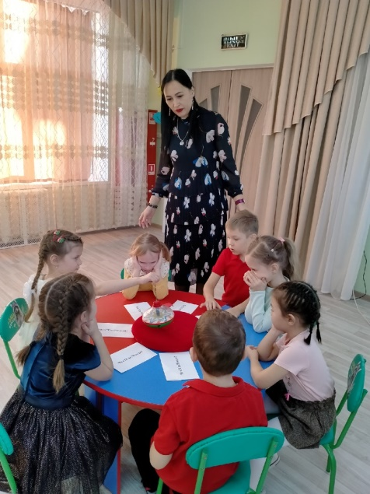
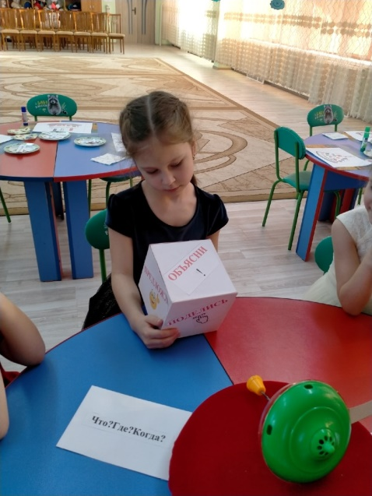
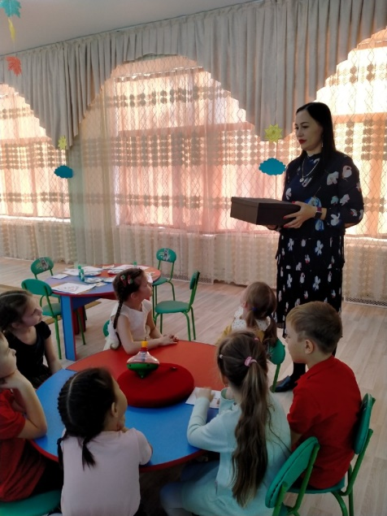
7
3. Қорытынды/итоговая часть
-Профессий много разных есть.
И все нам их не перечесть.
Не так уж важно кем нам быть,
Достаточно свой труд любить.
Воспитатель: - Уважаемые знатоки, за нашей игрой следила Мудрая Сова. Она очень довольна вашими ответами. И просила меня, за победу, вручить вам сладкие призы и памятные изображения Мудрой Совы.

Slide 8
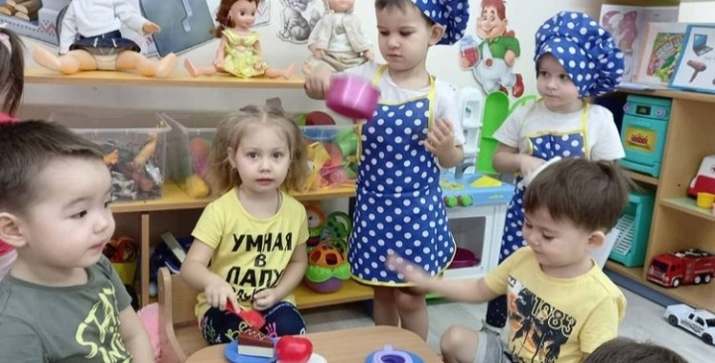
Консультация для родителей: «Роль семьи в правильном профессиональном самоопределении ребенка»
8
Всем родителям хочется обеспечить благополучное будущее своим детям. Мы хотим, чтобы они получили надежную, уважаемую, высокооплачиваемую профессию, кроме того у нас есть определенные представления о характере и склонностях наших детей. И мы стремимся поделиться с детьми нашим жизненным опытом, нашими представлениями о том, какой жизненный путь для них предпочтительнее.
Выбор профессии – дело семейное. Конечно, последнее и решающее слово остается за теми, кто выбирает свое будущее, но мнение родителей, их совет и поддержка очень важны.

Slide 9
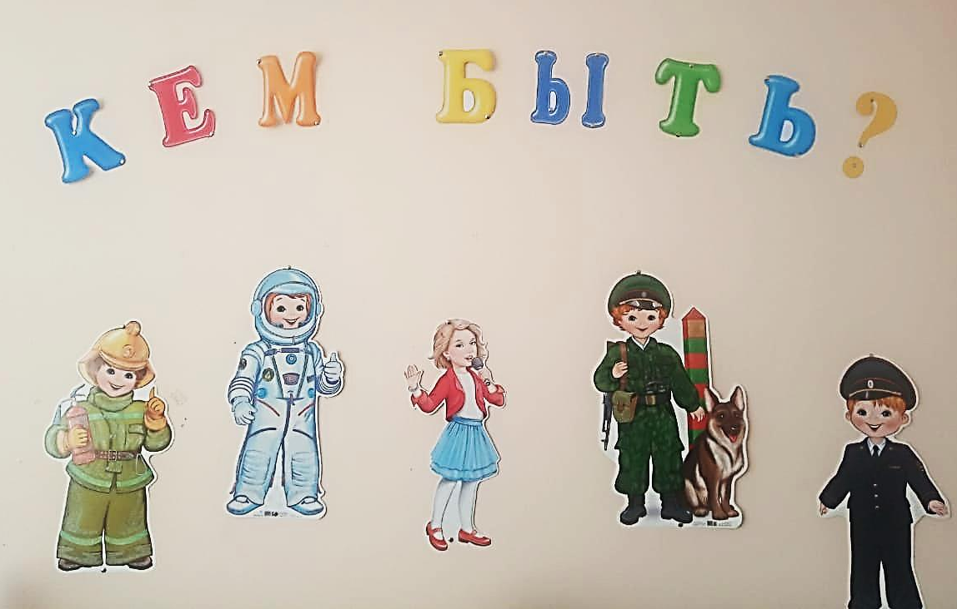
9
Есть 2 способа выбора дела жизни:
Первый способ – метод проб и ошибок, когда человек вслепую пробует себя в различных сферах деятельности, пока не найдет ту единственную нужную профессию.
Второй способ – раннее знакомство с миром профессий, изучение себя, своих интересов, требований к той или иной выбранной профессии.
Задача семьи – направить ребенка по второму пути, не наделать ошибок самим и максимально оградить от них детей.

Slide 10
10
Уважаемые папы и мамы!
1. Выбор профессии — важное и ответственное дело! Выбирая профес­сию, нужно учитывать в первую очередь интересы ребенка, его склон­ности, способности, желания и только потом семейные традиции и ин­тересы.
2. Дайте своему ребенку право выбора будущей профессии.
3. Обсуждайте вместе с ним возможные «за» и «против» выбранной им профессии.
4. Рассматривайте выбор будущей профессии не только с позиции материальной выгоды, но и с позиции морального удовлетворения.
5. Учитывайте в выборе будущей профессии личностные качества сво­его ребенка, которые необходимы ему в данной специальности.
6. Если возникают разногласия в выборе профессии, используйте возможность посоветоваться со специалистами-консультантами.
7. Не давите на ребенка в выборе профессии, иначе это может обер­нуться стойкими конфликтами.
8. Поддерживайте ребенка, если у него есть терпение и желание, что­бы его мечта сбылась.
9. Если ваш ребенок ошибся в выборе, не корите его за это. Ошибку можно исправить.
10. Изучайте вместе с ребёнком рынок труда, ориентируйте его на востребованность выбранной профессии.

Slide 11
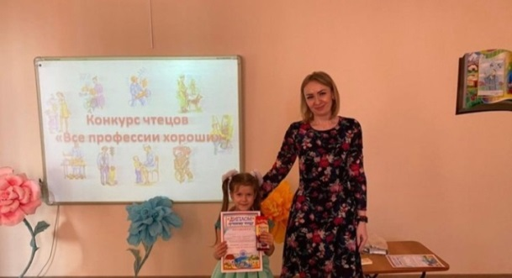
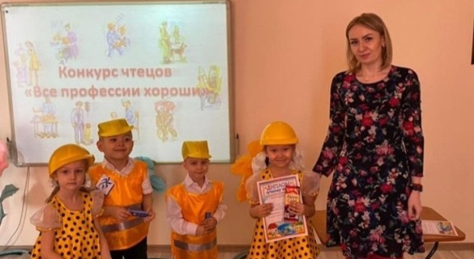
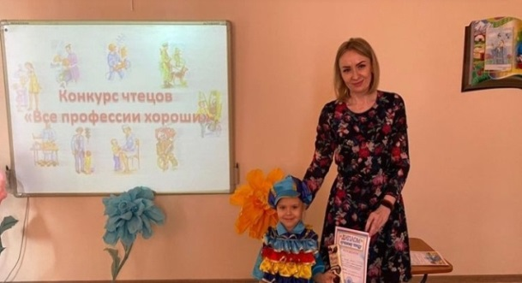
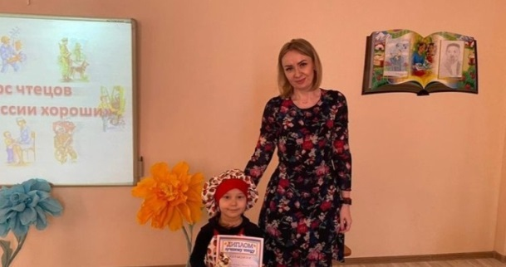
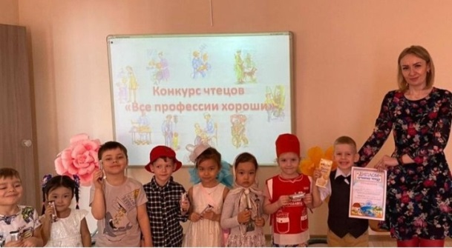
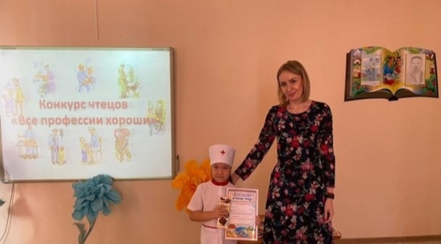
Конкурс чтецов «Все профессии хороши»
11
В КГКП «Ясли-сад № 3» отдела образования города Костаная» Управления образования акимата Костанайской области в рамках реализации международного областного инновационного проекта по ранней профориентации детей дошкольного возраста «Первые шаги к профессии» проведен конкурс чтецов среди воспитанников «Все профессии хороши».
От каждой возрастной группы был представлен один участник. Совместно с воспитателем для воспитанника выбрано литературное произведение по теме конкурса. При подведении итогов конкурса учитывалось интонационная выразительность речи ребенка, правильное литературное произношение, использование выразительных средств театра, а так же подбор костюма, атрибутов, соответствующих содержанию исполняемого произведения.
Во время проведения конкурса сложилась дружная и теплая атмосфера. Всем участникам присуждены призовые места и вручены сладкие подарки.

Slide 12
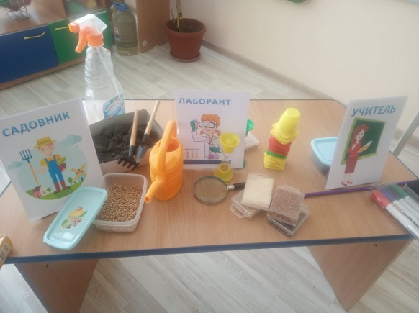
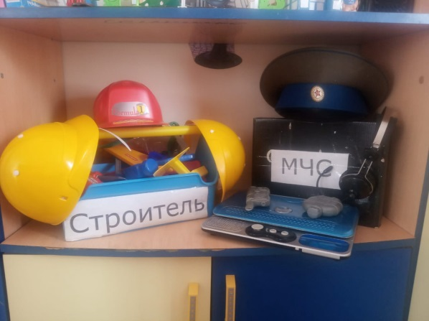
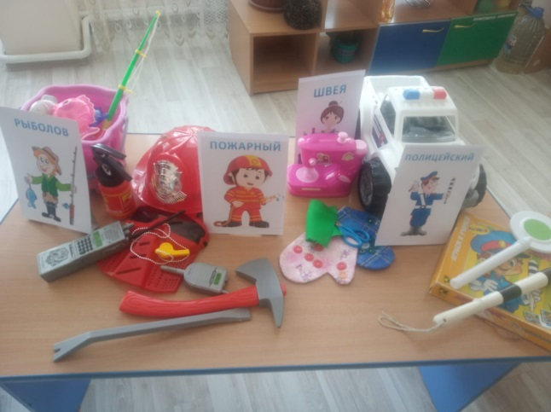
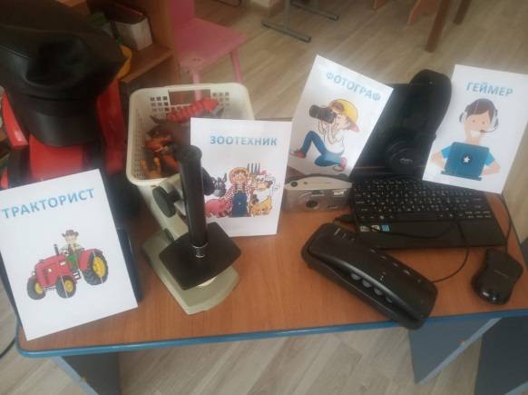
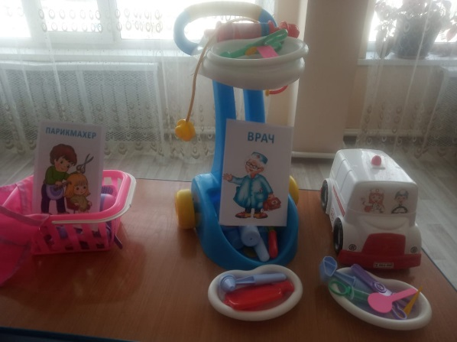
Смотр - конкурс «Создание предметно-развивающей среды для ранней профориентации дошкольников»
12
В рамках реализации областного проекта «Первые шаги к профессии» проведен смотр – конкурс «Создание предметно-развивающей среды для ранней профориентации дошкольников». Разработано положение, которое утверждено заведующей ясли – сада.

Slide 13
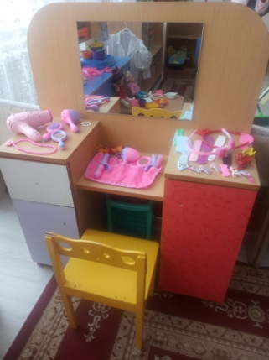
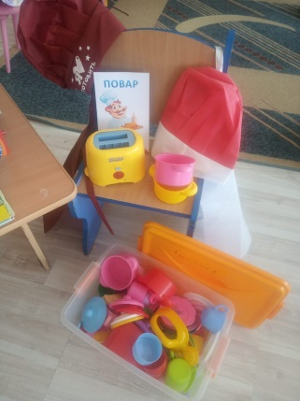
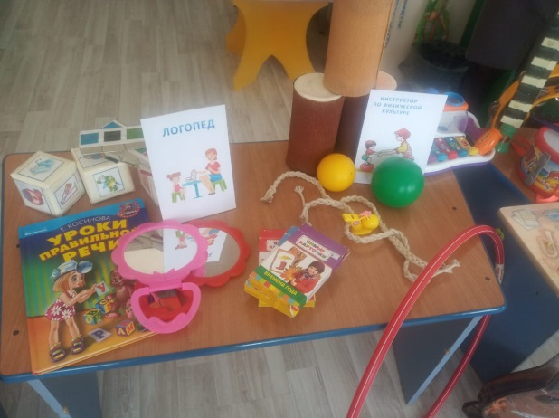
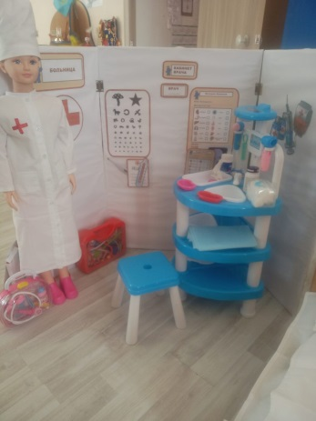
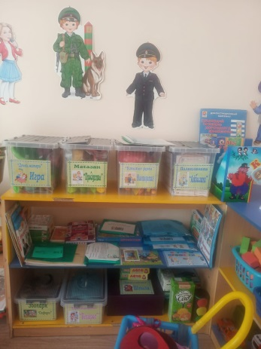
13
Основными целями и задачами конкурса являлись:
1. Выявление и распространение результативных и эффективных дидактических материалов, повышающих качество образовательной деятельности по ранней профориентации дошкольников.
2. Поддержка инновационных разработок, способствующих повышению качества образовательного процесса в ДО.
3. Развитие и поощрение творческой инициативы педагогов, распространение наиболее результативного педагогического опыта.
Итоги смотра-конкурса:
Ласточка – Гран при
Балапан, Жұлдыз– 1место
Солнышко, Радуга – 2 место
Кобелек, Ромашка – 3 место

Slide 14
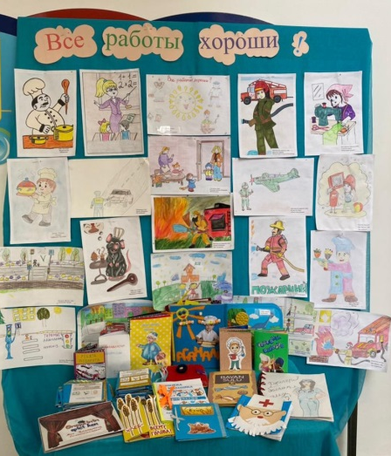
Творческая выставка «Все работы хороши»
14
В рамках реализации Проекта инновационной площадки по ранней профориентации детей дошкольного возраста «Первые шаги к профессии» в каждой возрастной группе прошел конкурс рисунков «Все работы хороши». Дети совместно с родителями проявили свои творческие способности в изобразительном искусстве. Техника рисования выбрана самостоятельно детьми, дети применяли карандаши, краски, восковые мелки, фломастеры. При изображении рисунков дети опирались на жизненный опыт и на рассказ родителей о профессиях наиболее значимых для жизни.

Slide 15
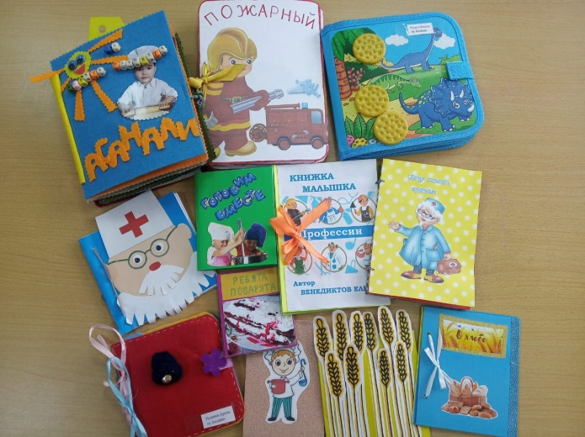
Семейный творческий конкурс «Книжки-малышки»
15
Также прошел семейный творческий конкурс «Книжка-малышка». Родители совместно с детьми проявили свои творческие способности в изготовлении «книжек – малышек». Материал для изготовления использован разнообразный фетр, картон, шелк, атлас и т.д. Все книжки оформлены ярко, эстетично, содержание книги соответствует возрастным возможностям и способностям детей дошкольного возраста. В конкурсе приняли участие все возрастные группы. Следует отметить группу Балапан, Ромашку за разнообразие книжек в изготовлении и наибольшего количества.

Slide 16
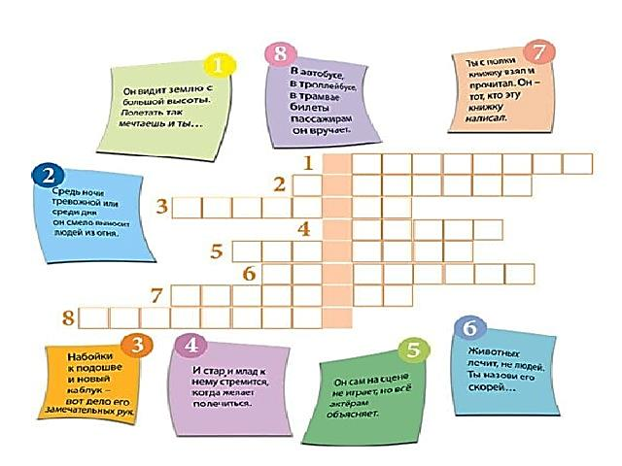
Кроссворд «Профессии»
16

Slide 18
Ссылки на публикацию
сайт ясли - сада http://3sad-kst.testim.kz/ru/ https://instagram.com/3sad_kst?igshid=1hlqpg8z11436

